Slide 1
第四章 交流放大电路
§4.1 概论
§ 4.2 基本放大电路的组成
§ 4.3 放大电路的分析方法
§ 4.4 静态工作点的稳定
[§ 4.5 射极输出器
§ 4.6 多级阻容耦合放大电路
§ 4.7差动放大电路]
(2-<number>)

Slide 2
§ 4.1 概论
4.1.1 放大的概念
电子学中放大的目的是将微弱的变化信号放大成较大的信号。这里所讲的主要是电压放大电路。
电压放大电路可以用有输入口和输出口的四端网络表示，如图。
u_{i}
A_{u}
u_{o}
(2-<number>)

Slide 3
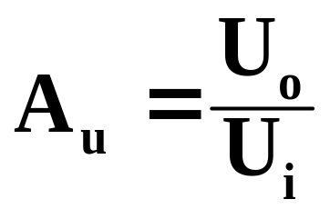
4.1.2 放大电路的性能指标
(1) 电压放大倍数A_{u}
U_{i}和U_{o}分别是输入和输出电压的有效值。
(2-<number>)

Slide 4
(2) 输入电阻r_{i}
放大电路一定要有前级（信号源）为其提供信号，那么就要从信号源取电流。输入电阻是衡量放大电路从其前级取电流大小的参数。
(2-<number>)

Slide 5
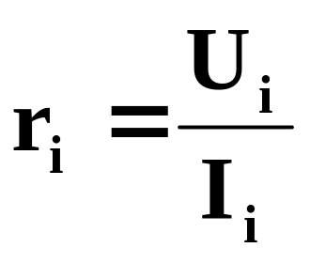
I_{i}
U_{S}
~
U_{i}
A_{u}
输入电阻：
(2-<number>)

Slide 6
I_{i}
U_{S}
~
U_{i}
A_{u}
输入电阻越大，从其前级取得的电流越小，对前级的影响越小。
ri 越大越好!
(2-<number>)

Slide 7
(3) 输出电阻r_{o}
放大电路对其负载而言，相当于信号源，我们可以将它等效为戴维南等效电路，这个戴维南等效电路的内阻就是输出电阻。
(2-<number>)

Slide 8


U_{S}
~
A_{u}
r_{o}
~
(2-<number>)

Slide 9
输出电阻r_{o}相当于电源内阻, ro越大则当负载变化时,输出电压变化就大即带载能力差.
r_{o}越小越好!
(2-<number>)

Slide 10
(4)通频带 (P189)
放大倍数随频率变化曲线
A_{u}
A_{um}
0.7A_{um}
f
f_{L}
下限截止频率
上限截止频率
f_{H}
通频带：
f_{bw}=f_{H}–f_{L}
(2-<number>)

Slide 11
4.1.3 符号规定
U_{A}
大写字母、大写下标，表示直流量。
u_{A}
小写字母、大写下标，表示全量。
u_{a}
小写字母、小写下标，表示交流分量。
(2-<number>)

Slide 12
U_{A}直流分量
u_{a}
u_{A}
交流分量
全量
t
(2-<number>)

Slide 13
§4.2 基本放大电路的组成
共射放大器
三极管放大电路有三种形式
以NPN型共射放大器为例讲解工作原理
共基放大器
共集放大器
(2-<number>)

Slide 14
共射放大电路
放大元件i_{C}=βi_{B}，工作在放大区，要保证集电结反偏，发射结正偏。
+E_{C}
R_{C}
C₂
C₁
T
R_{B}
u_{o}
输入
u_{i}
输出
E_{B}
？
参考点
(2-<number>)

Slide 15
共射放大电路
集电极电源，为电路提供能量；并保证集电结反偏。
+E_{C}
R_{C}
C₂
C₁
T
R_{B}
E_{B}
(2-<number>)

Slide 16
共射放大电路
集电极电阻，将变化的电流转变为变化的电压。
+E_{C}
R_{C}
C₂
C₁
T
R_{B}
E_{B}
(2-<number>)

Slide 17
共射放大电路组成
+E_{C}
R_{C}
C₂
C₁
T
使发射结正偏，并提供适当的静态工作点。
R_{B}
基极电源与基极电阻
E_{B}
(2-<number>)

Slide 18
共射放大电路组成
隔离输入输出与电路直流的联系，同时能使信号顺利输入输出。
+E_{C}
耦合电容
R_{C}
C₂
C₁
T
R_{B}
E_{B}
(2-<number>)

Slide 19
单电源供电
+E_{C}
R_{C}
C₂
C₁
T
R_{B}
可以省去
E_{B}
(2-<number>)

Slide 20
单电源供电
+E_{C}
R_{B}
R_{C}
C₂
C₁
T
(2-<number>)

Slide 21
§4.3 放大电路的分析方法
估算法
静态分析
放大电路分析
图解法
微变等效电路法
动态分析
图解法
(2-<number>)

Slide 22
概念:
+E_{C}
R_{B}
R_{C}
C₂
C₁
1、直流通道和交流通道
T
电容对交、直流的作用不同。
交直流所走的通道是不同的。这样就有了交流通道（只考虑交流信号的分电路）；直流通道（只考虑直流信号的分电路）。
不同的信号可以分别在不同的通道分析。
(2-<number>)

Slide 23
2、静态工作点
+E_{C}
由于电源的存在I_{B}≠0
I_{C}≠0
R_{B}
R_{C}
I_{C}
C₂
C₁
T
I_{B}
u_{i}=0时
I_{E}=I_{B}+I_{C}
(2-<number>)

Slide 24
+E_{C}
R_{B}
R_{C}
I_{C}
C₂
C₁
T
( I_{C},U_{CE} )
(I_{B},U_{BE})
I_{B}
U_{BE}
U_{CE}
(2-<number>)

Slide 25
(I_{B},U_{BE}) 和( I_{C},U_{CE} )分别对应于输入输出特性曲线上的一个点称为静态工作点Q。
I_{B}
I_{C}
I_{BQ}
Q
Q
I_{CQ}
U_{BE}
U_{CE}
U_{BEQ}
U_{CEQ}
(2-<number>)

Slide 26
4.3.1 静态分析
1、估算法：
对直流信号（只有+E_{C}）
+E_{C}
R_{B}
R_{C}
C₂
C₁
开路
开路
(2-<number>)

Slide 27
直流通道
+E_{C}
R_{B}
R_{C}
(2-<number>)

Slide 28
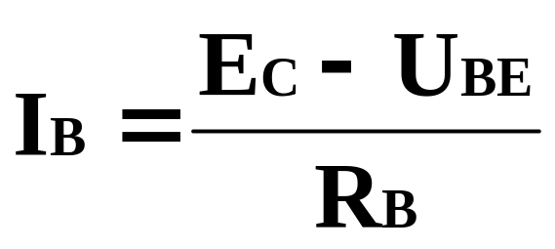
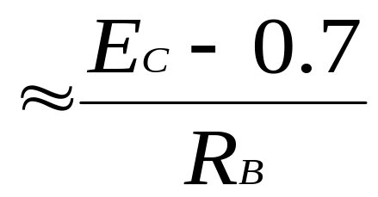
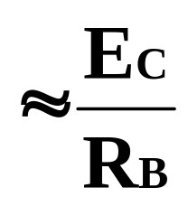
步骤:
（1）
根据直流通道估算I_{B}
+E_{C}
R_{B}
R_{C}
I_{B}
U_{BE}
(2-<number>)

Slide 29
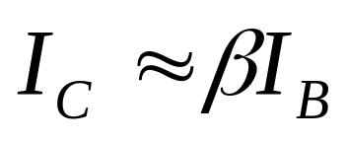

（2）
根据直流通道估算I_{C} 、 U_{CE}
+E_{C}
R_{B}
R_{C}
I_{C}
U_{CE}
(2-<number>)

Slide 30
2、图解法：
+E_{C}
R_{B}
R_{C}
I_{C}
U_{CE}
1、输出特性。
2、U_{CE}=E_{C}–I_{C}R_{C}。
U_{CE}~I_{C}满足什么关系？
(2-<number>)

Slide 31
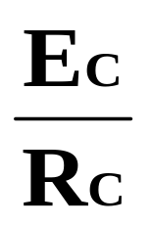
U_{CE}=E_{C}–I_{C}R_{C}
I_{C}
与晶体管的某条输出特性曲线的交点就是Q点
直流负载线
Q
I_{B}
U_{CE}
E_{C}
I_{B}称为偏置电流， R_{B}称为偏置电阻。
(2-<number>)

Slide 32
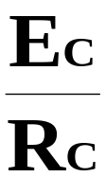
步骤:
先估算I_{B}，然后在输出特性曲线上作出直流负载线，与I_{B}对应的输出特性曲线与直流负载线的交点就是Q点。
I_{C}
Q
U_{CE}
E_{C}
(2-<number>)

Slide 33
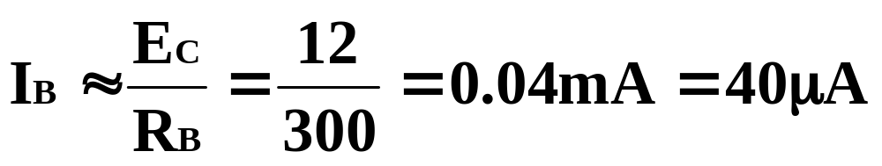
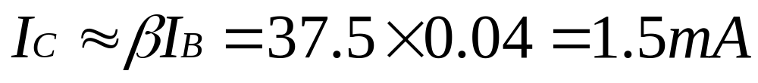
例：用估算法计算静态工作点。
已知：E_{C}=12V，R_{C}=4KΩ，R_{B}=300K Ω，β=37.5。
解：

请注意电路中I_{B}和I_{C}的数量级
(2-<number>)

Slide 34
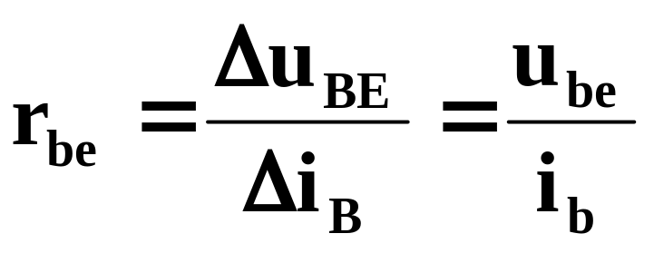

4.3.2 动态分析
一、微变等效电路法
1、 三极管的微变等效电路
首先考察输入回路
当信号很小时，将输入特性在小范围内近似线性。
i_{B}
Δi_{B}
对输入的小交流信号而言，三极管相当于电阻r_{be}。
Δu_{BE}
u_{BE}
(2-<number>)

Slide 35
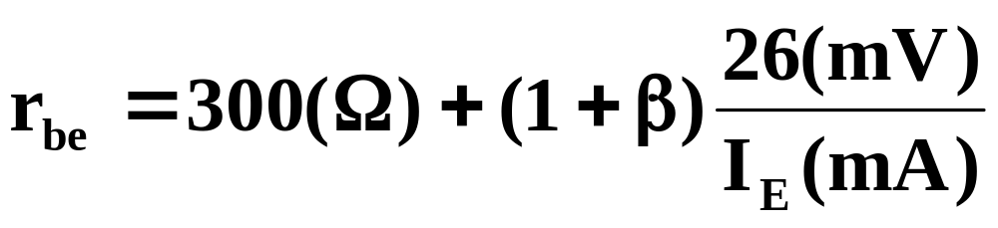
对于小功率三极管：
r_{be}的量级从几百欧到几千欧。
(2-<number>)

Slide 36
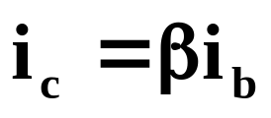
考察输出回路
i_{C}
近似平行
输出端相当于一个受 i_{b}控制的电流源。
u_{CE}
输出端还要并联一个大电阻r_{ce}。
(2-<number>)

Slide 37
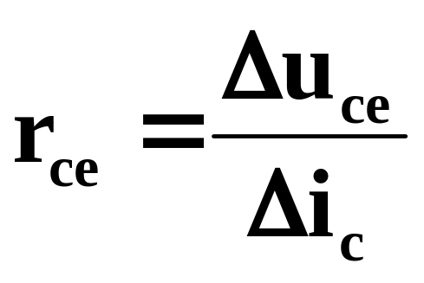
r_{ce}的含义
i_{C}
Δi_{C}
Δu_{CE}
u_{CE}
(2-<number>)

Slide 38

i_{c}
i_{b}
i_{c}
i_{b}
βi_{b}
u_{be}
r_{be}
r_{ce}
u_{ce}
u_{ce}
u_{be}
r_{ce}很大，一般忽略。
(2-<number>)

Slide 39
弄清楚等效的概念：
1、对谁等效。2、怎么等效。
b
c
c
b
等效
e
e
(2-<number>)

Slide 40
2、放大电路的微变等效电路
对交流信号(输入信号u_{i})
+E_{C}
置零
R_{B}
R_{C}
C₂
C₁
短路
短路
(2-<number>)

Slide 41
交流通道
u_{i}
R_{C}
R_{L}
u_{o}
R_{B}
(2-<number>)

Slide 42
将交流通道中的三极管用微变等效电路代替
i_{i}
i_{b}
i_{c}
βi_{b}
R_{L}
u_{i}
R_{B}
r_{be}
u_{o}
R_{C}
(2-<number>)

Slide 43




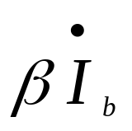
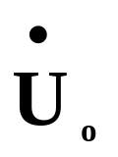
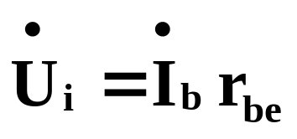
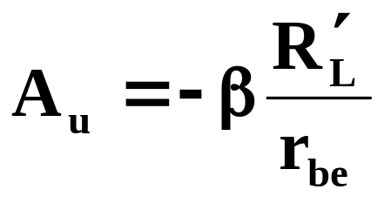

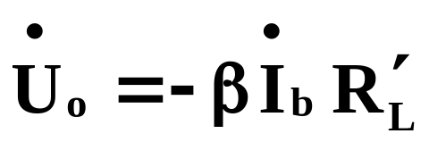
3、电压放大倍数的计算：
R_{L}
R_{B}
r_{be}
R_{C}
负载电阻越小，放大倍数越小。
(2-<number>)

Slide 44
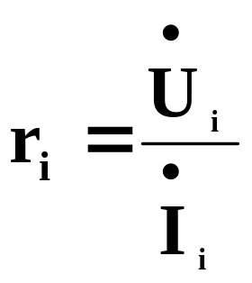
4、输入电阻的计算：
对于为它提供信号的信号源来说，放大电路是负载，这个负载的大小可以用输入电阻来表示。
输入电阻的定义：
输入电阻是动态电阻。
(2-<number>)

Slide 45
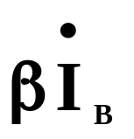
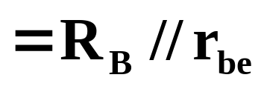

R_{L}
R_{B}
r_{be}
R_{C}
电路的输入电阻越大，从信号源取得的电流越小，因此一般总是希望得到较大的输入电阻。
(2-<number>)

Slide 46
5、输出电阻的计算：
对于负载而言，放大电路相当于信号源，可以将它进行戴维南等效，戴维南等效电路的内阻就是输出电阻。
计算输出电阻的方法：
所有电源置零，然后计算电阻（对有受控源的电路不适用）。
(2-<number>)

Slide 47



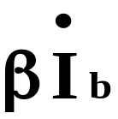
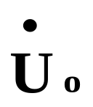
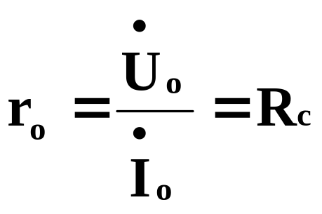
0
0
R_{B}
r_{be}
R_{C}
所以：
基本放大电路的输入电阻较小；输出电阻较大。
(2-<number>)

Slide 48
二、图解法
基本放大电路的工作原理
+E_{C}
由于电源的存在I_{B}≠0
I_{C}≠0
R_{B}
R_{C}
I_{CQ}
C₂
C₁
T
I_{BQ}
u_{i}=0时
I_{EQ}=I_{BQ}+I_{CQ}
(2-<number>)

Slide 49
基本放大电路的工作原理
+E_{C}
R_{B}
R_{C}
I_{CQ}
C₂
C₁
T
I_{BQ}
U_{BEQ}
U_{CEQ}
(2-<number>)

Slide 50

交流放大原理
I_{C}
I_{B}
i_{b}
i_{b}
i_{c}
Q
U_{BE}
U_{CE}
u_{i}
u_{CE}怎么变化
？
假设u_{BE}有一微小的变化
(2-<number>)

Slide 51
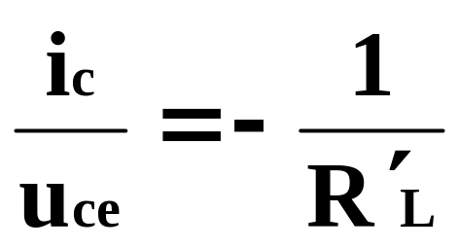

交流负载线
i_{c}
u_{ce}
u_{i}
R_{C}
R_{L}
u_{o}
R_{B}
其中：
(2-<number>)

Slide 52
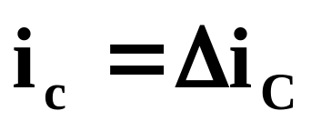

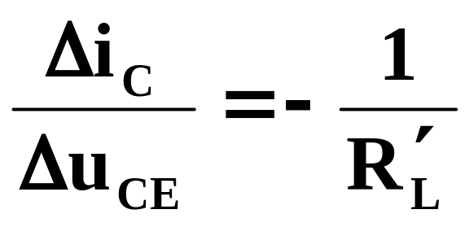
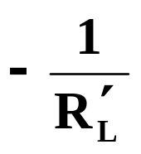
i_{C} 和 u_{CE}是全量，与交流量i_{c}和u_{ce}有如下关系
所以：
这就是说，交流信号的变化沿着斜率为：
的直线。
这条直线通过Q点，称为交流负载线。
(2-<number>)

Slide 53
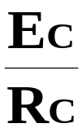
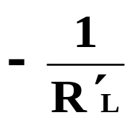
交流负载线的作法
I_{C}
交流负载线
Q
I_{B}
U_{CE}
E_{C}
过Q点作一条直线,斜率为:
(2-<number>)

Slide 54
I_{C}
i_{c}
u_{CE}的变化沿一条直线
U_{CE}
u_{CE}相位如何
？
u_{ce}
u_{CE}与u_{BE}反相！
(2-<number>)

Slide 55
各点波形
i_{C}
+E_{C}
R_{B}
R_{C}
C₂
C₁
u_{CE}
i_{B}
u_{o}
u_{i}
(2-<number>)

Slide 56
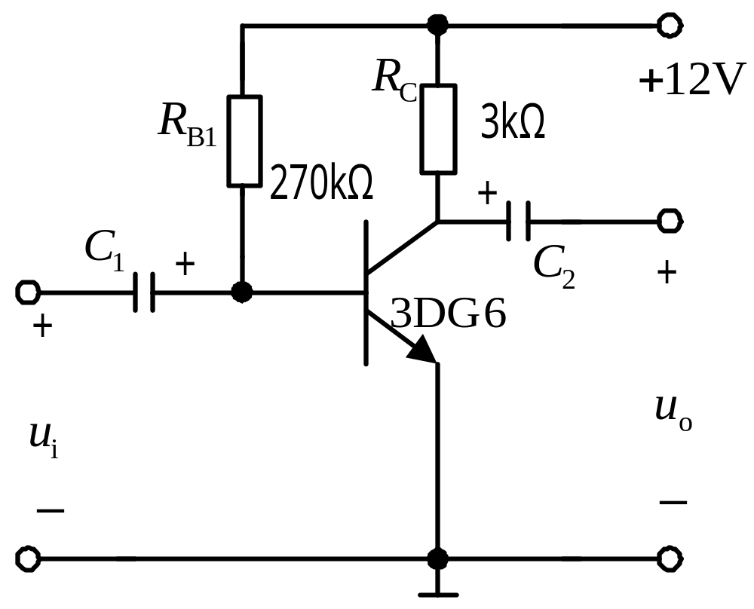



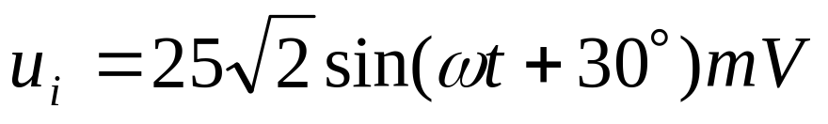
例:
=0.7 V
=80
(1) 静 态 工 作 点 I_{B}，I_{C}，U_{CE}
(2) 电 压 放 大 倍 数
(3) 若 输入 电 压
则 输 出 电 压的 有 效 值 为 多 少? 并写出输出电压的瞬时值表达式。
(2-<number>)

Slide 57
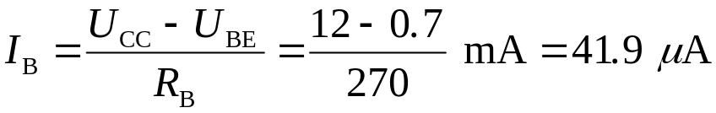
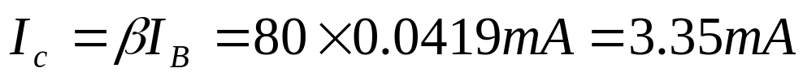
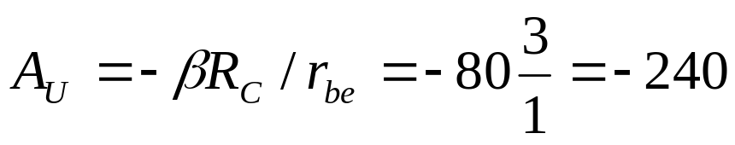
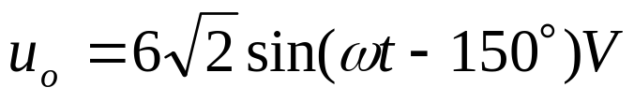
，
(2-<number>)

Slide 58
§ 4.4 静态工作点的稳定
4.4.1 失真分析
为了得到尽量大的输出信号，要把Q设置在交流负载线的中间部分。如果Q设置不合适，信号进入截止区或饱和区，造成非线性失真。
(2-<number>)

Slide 59
合适的静态工作点
i_{C}
i_{b}
可输出的最大不失真信号
u_{CE}
u_{o}
(2-<number>)

Slide 60
Q点过低，信号进入截止区
i_{C}
信号波形
u_{CE}
u_{o}
称为截止失真
(2-<number>)

Slide 61
Q点过高，信号进入饱和区
i_{C}
信号波形
u_{CE}
u_{o}
称为饱和失真
(2-<number>)

Slide 62
4.4.2 静态工作点的稳定
为了保证放大电路的稳定工作，必须有合适的、稳定的静态工作点。但是，温度的变化严重影响静态工作点。
对于前面的电路（固定偏置电路）而言，静态工作点由U_{BE}、β和I_{CEO}决定，这三个参数随温度而变化，温度对静态工作点的影响主要体现在这一方面。
U_{BE}
T
β
Q
I_{CEO}
(2-<number>)

Slide 63

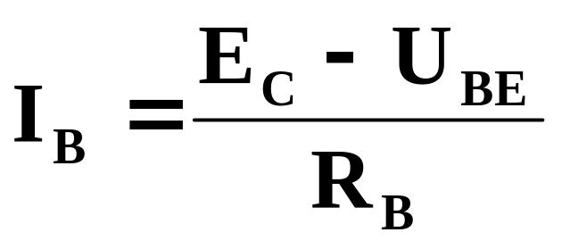
温度对U_{BE}的影响
i_{B}
50ºC
25 ºC
T
U_{BE}
I_{B}
u_{BE}
I_{C}
(2-<number>)

Slide 64
温度对β值及I_{CEO}的影响
T
β、 I_{CEO}
I_{C}
总的效果是：
i_{C}
温度上升时，输出特性曲线上移，造成Q点上移。
Q´
Q
u_{CE}
(2-<number>)

Slide 65
总之：
T
I_{C}
固定偏置电路的Q点是不稳定的。为此，需要改进偏置电路，当温度升高、 I_{C}增加时，能够自动减少I_{B}，从而抑制Q点的变化。保持Q点基本稳定。
常采用分压式偏置电路来稳定静态工作点。电路见下页。
(2-<number>)

Slide 66

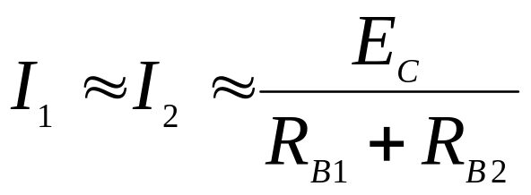

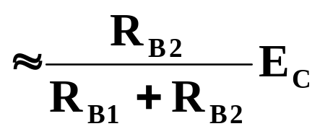
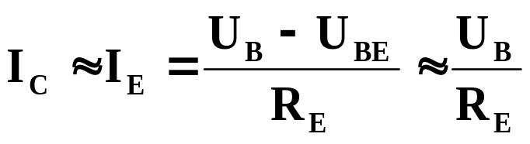
+E_{C}
R_{B1}
R_{C}
I₁
C₂
C₁
I_{B}
U_{B}
I₂
R_{L}
R_{B2}
u_{i}
R_{E}
u_{o}
IE
C_{E}
IB=IE/(1+β)
偏置电路
IC=βIB
UCE=EC-IC(RC+RE)
(2-<number>)

Slide 67
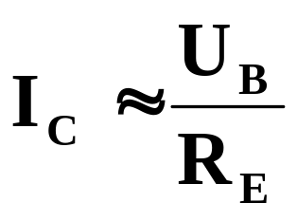
+E_{C}
似乎I₂越大越好，但是R_{B1}、R_{B2}太小，将增加损耗，降低输入电阻。因此一般取几十K。
R_{B1}
R_{C}
I₁
C₂
C₁
I_{B}
I₂
R_{L}
R_{B2}
u_{i}
R_{E}
u_{o}
C_{E}
可以认为与温度无关。
(2-<number>)

Slide 68
+E_{C}
R_{B1}
R_{C}
I₁
C₂
C₁
本电路稳压的过程实际是由于加了R_{E}形成了负反馈过程
I_{B}
I₂
R_{L}
R_{B2}
u_{i}
R_{E}
u_{o}
C_{E}
T
I_{C}
U_{E}
U_{BE}
I_{C}
I_{B}
(2-<number>)

Slide 69

+E_{C}
R_{B1}
R_{C}
I₁
C₂
C₁
I_{B}
如果去掉C_{E}，放大倍数怎样？
I₂
R_{L}
R_{B2}
u_{i}
R_{E}
u_{o}
C_{E}
C_{E}将R_{E}短路，R_{E}对交流不起作用，放大倍数不受影响。
(2-<number>)

Slide 70



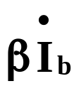



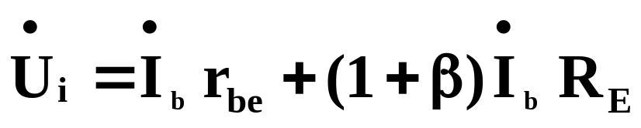
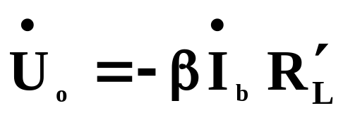
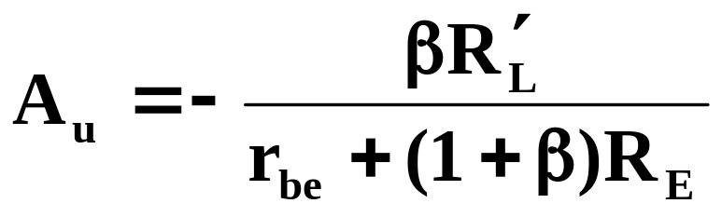
去掉C_{E}后的微变等效电路
r_{be}
R_{L}
将R_{E}折算到基极
R_{E}
R_{C}
(2-<number>)

Slide 71
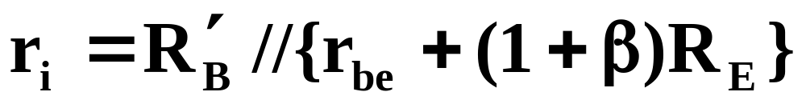
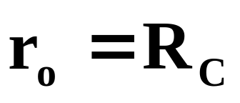
去掉C_{E}后的微变等效电路
r_{be}
R_{L}
R_{E}
R_{C}
(2-<number>)

Slide 72

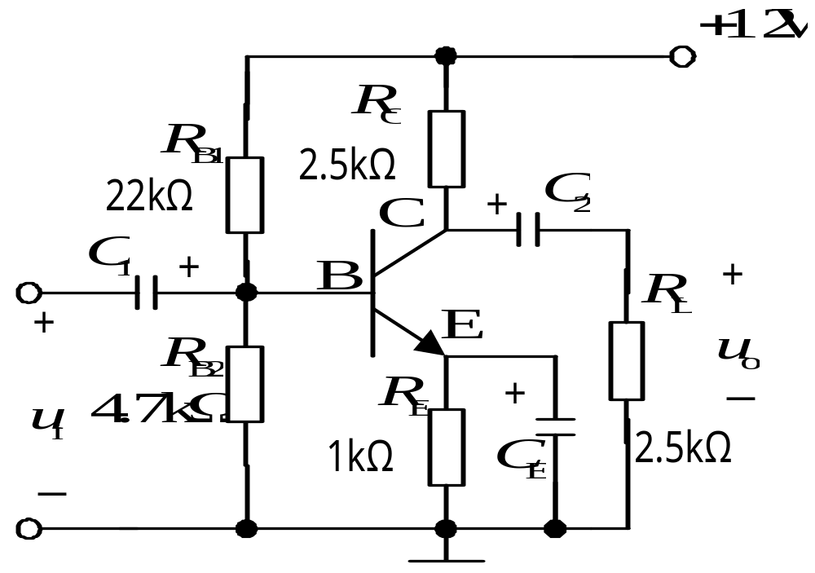
例: 晶 体 管 的 输 入 电 阻
电 流 放 大 系 数 β=50
(1) 求此电路 的 静态 工 作 点。
(2) 画 出 放 大 器 的 微 变 等 效 电 路；
(3) 计算放大电路 输入电阻和电压放大倍数.
(2-<number>)

Slide 73
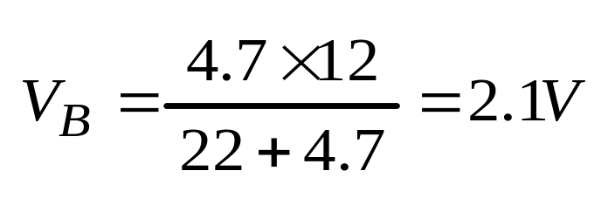

(1)
IB=IE/(1+β)=0.027mA
IC=βIB=1.37mA
UCE=EC-IC(RC+RE)=7.2V
(2-<number>)

Slide 74



(2)
(3)
(2-<number>)

Slide 75
实现放大的条件
1、晶体管必须偏置在放大区。发射结正偏，集电结反偏。
2、正确设置静态工作点，使整个波形处于放大区。
3、输入回路将变化的电压转化成变化的基极电流。
4、输出回路将变化的集电极电流转化成变化的集电极电压，经电容滤波只输出交流信号。
(2-<number>)

Slide 76
*§ 4.5 射极输出器
+E_{C}
R_{B}
R_{C}
C₁
C₂
u_{i}
R_{L}
u_{o}
R_{E}
(2-<number>)

Slide 77



静态分析：
+E_{C}
R_{B}
R_{C}
I_{B}
折算
I_{E}
R_{E}
(2-<number>)

Slide 78










动态分析：
1、电压放大倍数
r_{be}
R_{E}
R_{L}
(2-<number>)

Slide 79



讨论
1、
所以
但是，输出电流I_{e}增加了。
2、
输入输出同相，输出电压跟随输入电压，故称电压跟随器。
(2-<number>)

Slide 80


2、输入电阻
r_{be}
R_{E}
R_{L}
输入电阻高，对前级有利。
(2-<number>)

Slide 81


3、输出电阻
r_{be}
置0
R_{s}
R_{E}
r_{o}
用加压求流法求输出电阻。
(2-<number>)

Slide 82







r_{be}
R_{s}
R_{E}
(2-<number>)

Slide 83



r_{be}
R_{s}
R_{E}
(2-<number>)

Slide 84


一般
所以
射极输出器的输出电阻很小，带负载能力强。
(2-<number>)

Slide 85
讨论
1、将射极输出器放在电路的首级，可以提高输入电阻。
2、将射极输出器放在电路的末级，可以降低输出电阻，提高带负载能。
3、将射极输出器放在电路的两级之间，可以起到电路的匹配作用。
(2-<number>)

Slide 86
*§4.6 多级阻容耦合放大电路
4.6.1 典型电路
4.6.2 性能分析
(2-<number>)

Slide 87
耦合方式：直接耦合；阻容耦合；变压器耦合。
耦合
输入
输出
第一级
第二级
第n-1级
第n级
功放级
(2-<number>)

Slide 88
对耦合电路要求：
耦合电路：
静态：保证各级Q点设置
要求
波形不失真
动态: 传送信号
减少压降损失
(2-<number>)

Slide 89
阻容耦合电路的频率特性
三极管结电容造成
A
耦合电容造成
f
(2-<number>)

Slide 90

4.6.1 典型电路
+U_{CC}
R₂
(+24V)
设: β₁=β₂=50,
r_{be1} = 2.9K ,
r_{be2} = 1.7K
R_{C2}
10K
R₁
1M
C₂
82K
C₁
C₃
T₁
T₂
10K
R_{S}
20K
R_{L}
R_{E1}
R_{E2}
U_{o}
27K
R₃
8K
C_{E}
U_{i}
43K
U_{S}
前级
后级
(2-<number>)

Slide 91

4.6.2 性能分析
1. 静态: Q点同单级
2. 动态性能:
关键 :考虑级间影响
+U_{CC}
R₂
(+24V)
R_{C2}
10K
R₁
1M
C₂
82K
C₁
C₃
方法:
T₁
T₂
10K
r_{i2} = R_{L1}
R_{S}
20K
R_{L}
R_{E1}
R_{E2}
U_{o}
U_{i2}
27K
R₃
8K
C_{E}
U_{i}
U_{o1}
43K
U_{S}
r_{i2}
(2-<number>)

Slide 92

1
考虑级间影响
r_{i} , r_{o} :概念同单级
2
+U_{CC}
R₂
(+24V)
R_{C2}
10K
R₁
1M
C₂
82K
C₁
C₃
T₁
T₂
10K
R_{S}
20K
R_{L}
R_{E1}
R_{E2}
U_{o}
U_{i2}
27K
R₃
8K
C_{E}
U_{i}
U_{o1}
43K
U_{S}
r_{i}
r_{i2}
r_{o}
(2-<number>)

Slide 93












+U_{CC}
R₂
R_{C2}
10K
(+24V)
R₁
1M
C₂
82K
C₁
C₃
T₁
T₂
10K
R_{S}
20K
R_{E1}
R_{E2}
R_{L}
U_{o}
27K
U_{i2}
R₃
8K
U_{i}
U_{o1}
C_{E}
43K
U_{S}
r_{i2}
解: 1. 微变等效电路:
R_{S}
R₁
R_{C2}
R_{L}
R₂
R₃
R_{E1}
(2-<number>)

Slide 94
2.动态参数：
1
r_{i} = R₁ //[ r_{be1} +（β +1)R_{L1}′ ]
其中 R_{L1}′= R_{E1}// r_{i2} = R_{E1}// R₂ // R₃ // r_{be1}=R_{E1}//R_{L1}=R_{E1}//r_{i2}
= 27 // 1.7 ≈ 1.7K
∴ r_{i} =1000K//(2.9+51×1.7)K ≈ 82K
2
r_{o} = R_{C2}= 10K
R_{S}
R₁
R_{C2}
R_{L}
R₂
R₃
R_{E1}
(2-<number>)

Slide 95



3
中频电压放大倍数:
其中：
R_{S}
R₁
R_{C2}
R_{L}
R₂
R₃
R_{E1}
(2-<number>)

Slide 96


R_{S}
R₁
R_{C2}
R_{L}
R₂
R₃
R_{E1}
(2-<number>)

Slide 97
*§4.7 差动放大电路
4.7.1.直接耦合放大电路的特殊问题
4.7.2 基本型差动放大器
(2-<number>)

Slide 98
4.7.1直接耦合电路的特殊问题
+U_{CC}
R_{C1}
R_{C2}
R₁
R₂
T₁
T₂
u_{o}
u_{i}
R_{E2}
特殊问题:
1.前后级Q点相互影响:
R₂ 、R_{E2} : 为设置合适的Q点而增加。
(2-<number>)

Slide 99
+U_{CC}
R_{C1}
R_{C2}
R₁
R₂
T₁
T₂
u_{o}
u_{i}
R_{E2}
特殊问题:
有时会将信号淹没
u_{o}
2.零点漂移:
当 u_{i}= 0 时：
t
0
(2-<number>)

Slide 100
4.7.2 基本型差动放大器
1. 结构
+U_{CC}
对称
R_{C}
u_{o}
R_{C}
R₁
R₁
R_{B}
R_{B}
T₁
T₂
u_{i1}
u_{i2}
(2-<number>)

Slide 101
+U_{CC}
R₁
R_{C}
u_{o}
R_{C}
R₁
R_{B}
R_{B}
T₁
T₂
u_{i1}
u_{i2}
2.抑制零漂的原理:
当u_{i1} = u_{i2} = 0 时：
u_{o}= u_{C1} - u_{C2} = 0
当温度变化时：
u_{o}= (u_{C1} + Δu_{C1} ) - (u_{C2} + Δ u_{C2} ) = 0
(2-<number>)

Slide 102




3. 基本概念
1) 输入信号分类
1
差模输入:
2
共模输入:
( common mode)
(differential mode)
u_{i1} = -u_{i2}= u_{d}
u_{i1} = u_{i2} = u_{C}
差模电压放大倍数:
共模电压放大倍数:
共模抑制比:
K_{CMRR} =
K_{CMRR} (dB) =
(分贝)
（Common - Mode Rejection Ratio)
(2-<number>)

Slide 103
3
任意输入: u_{i1} , u_{i2}
u_{i1} - u_{i2}
差模分量:
u_{d}
=
2
分解
u_{i1} + u_{i2}
共模分量:
u_{C}
=
2
u_{i1} = u_{C} + u_{d}
∴叠加
u_{i2} = u_{C} - u_{d}
例题:
u_{i1} = 20 mv , u_{i2} = 10 mv
则：u_{d} = 5mv , u_{c} = 15mv
∴ u_{i1} = 15mv + 5mv,
u_{i2}= 15mv - 5mv
(2-<number>)

